Slide 1


重概念 抓应用
——聚焦锐角三角函数
苏科数学

Slide 2


板块一 锐角三角函数的定义、特殊角的三角函数
学生展示自己整理的知识框架

Slide 3
知识回顾1
板块一 锐角三角函数的定义、特殊角的三角函数
一.锐角三角函数的概念
斜边c
对边a
正弦：把锐角A的对边与斜边的比叫做∠A的正弦，记作
邻边b
余弦：把锐角A的邻边与斜边的比叫做∠A的余弦，记作
正切：把锐角A的对边与邻边的比叫做∠A的正切，记作
锐角A的正弦、余弦、正切都叫做∠A的锐角三角函数.

Slide 4
板块一 锐角三角函数的定义、特殊角的三角函数
温馨提示：
^{（1）锐角三角函数值是指两条线段的比值，没有单位}
（2）锐角三角函数的大小仅与角的大小有关，与该角所 处的三角形的形状、大小无关；
^{（3）运用锐角三角函数解题，需构造直角三角形。}

Slide 5
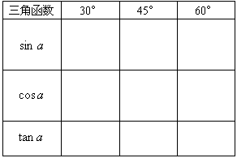
知识回顾2
板块一 锐角三角函数的定义、特殊角的三角函数
二.特殊角的三角函数值
锐角的三角函数值有何变化规律呢？
互余的两个角三角函数值有什么关系？

Slide 6
板块一 锐角三角函数的定义、特殊角的三角函数
1.计算
（1）2sin30 °+tan45 ° ×cos60°
(2) tan30°· tan60°+cos²30°
步骤：一“代”二“算”

Slide 7
知识回顾3
板块二、解直角三角形
1.什么叫解直角三角形？
由直角三角形中，除直角外的已知元素，求出所有未知元素的过程，叫做解直角三角形.
2.直角三角形中的边角关系：
（1）三边关系：
（勾股定理）
（2）两锐角的关系：
∠A十∠B＝90°
（3）边角的关系：
归纳：只要知道其中的2个元素（至少有一个是边），就可以求出其余3个未知元素.

Slide 8
板块二、解直角三角形
2

Slide 9
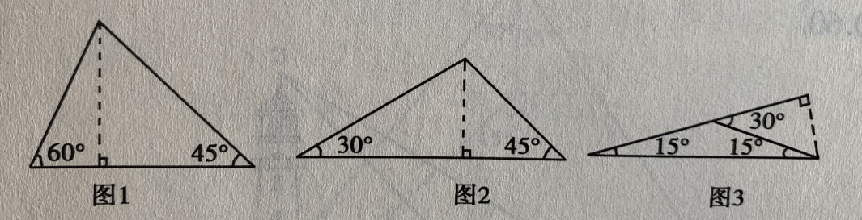
板块二、解直角三角形
2

Slide 10
板块三、解直角三角形的应用
概念反馈
（1）仰角和俯角
视线
铅垂线
仰角
h
（2）坡度
水平线
tan α ＝
l
俯角
α为坡角
北
A
视线
30°
h
（3）方向角
α
西
东
O
l
45°
B
南

Slide 11
板块三、解直角三角形的应用

Slide 12
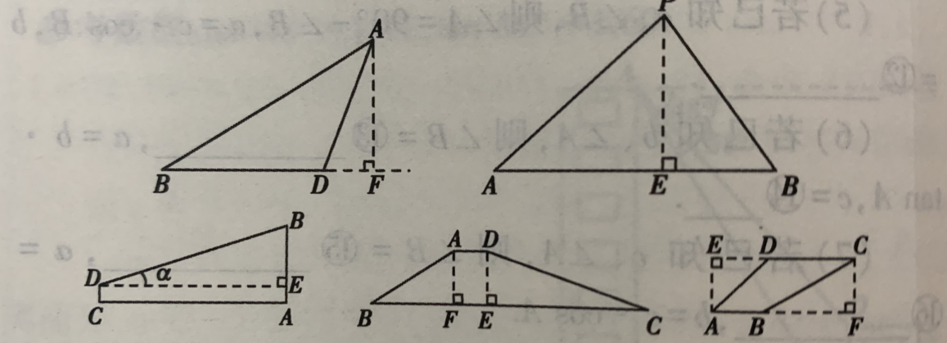
板块三、解直角三角形的应用
（1）将实际问题化为数学问题；
（画出图形、化为直角三角形问题）
（2）如果在应用图形中无直接可解的直角三角形，那么可以在两个直角三角形中，根据图形所显示的线段等量关系建立方程得解。
Notes:
www.czsx.com.cn

Slide 13
板块四、 问题设计 提炼方法
请每个小组，编写一至两道基础问题
（1）三角函数的定义
（2）特殊角的三角函数
（3）解直角三角形

Slide 14
锐角三角
函数的定义
概念
图形
锐角三
角函数
解直角三角形
的实际应用
特殊角的三角
函数值
定义
解题的一般步骤
锐角三角函数
及其应用
三边关系(勾股定理)
三角关系
直角三角形
的边角关系
精确度
边角间关系

